Slide 1
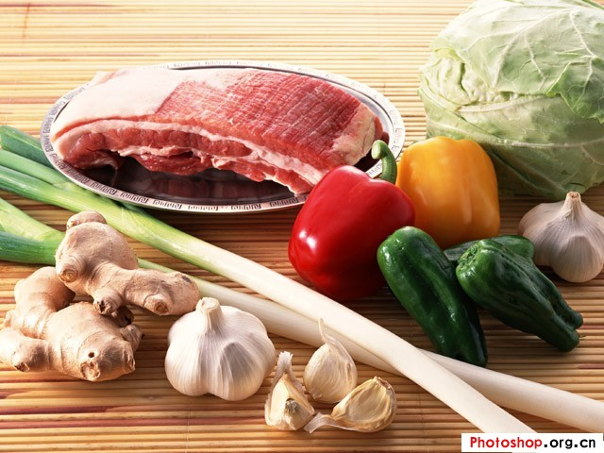
法務部矯正署臺南少年觀護所
收容少年一週伙食菜單（110.01.18~110.01.24）
均衡營養
健康美味

Slide 2
法務部矯正署臺南少年觀護所
收容少年伙食菜單
110年1月18日 星期一
早 餐
午 餐
晚 餐
糖醋魚排
木耳炒鮮菇
鮮炒高麗菜
紅茶
三杯雞
芹菜炒豆干
炒絲瓜
菜頭排骨湯
白粥
培根炒蛋
肉鬆
收容少年伙食費：每人每月2400元 用 費：每人每月 300 元

Slide 3
法務部矯正署臺南少年觀護所
收容少年伙食菜單
110年1月19日 星期二
早 餐
午 餐
晚 餐
肉燥滷丸子
海鮮排
炒小白菜
水果
綠豆湯
酥炸豬排
蔥肉油豆腐
鮮蔬青江菜
香菇雞湯
火腿蛋炒飯
蔬菜湯
收容少年伙食費：每人每月2400元
用 費：每人每月 300 元

Slide 4
法務部矯正署臺南少年觀護所
收容少年伙食菜單
110年1月20日 星期三
早 餐
午 餐
晚 餐
紅豆麵包
蔥花麵包
冬瓜茶
豆薣蒸鱈魚
蔥肉油豆腐
炒絲瓜
菜頭丸子湯
卡拉雞排
紅蘿蔔炒蛋
炒小黃瓜
紫菜豆腐湯
收容少年伙食費：每人每月2400元
用 費：每人每月 300 元

Slide 5
法務部矯正署臺南少年觀護所
收容少年伙食菜單
110年1月21日 星期四
早 餐
午 餐
晚 餐
沙茶肉絲蛋炒飯
雞塊
炒小白菜
水果
綠茶
黑胡椒魚排
芹菜炒香腸
肉香高麗菜
麻油雞湯
煎餃
蔬菜湯
收容少年伙食費：每人每月2400元
用 費：每人每月 300 元

Slide 6
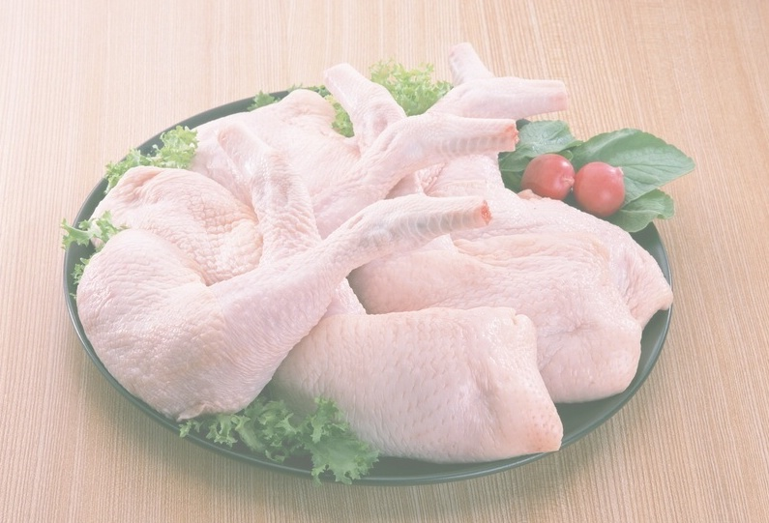
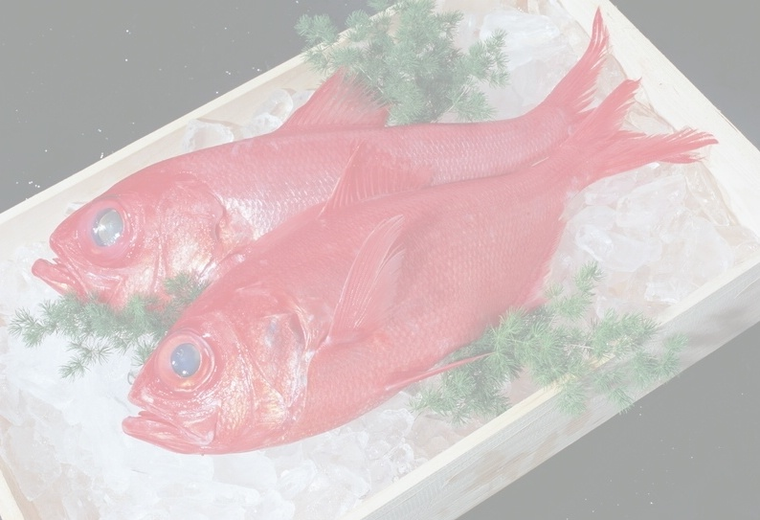
法務部矯正署臺南少年觀護所
收容少年伙食菜單
110年1月22日 星期五
早 餐
午 餐
晚 餐
餐包
薯條
雞塊
奶茶
喜相逢
洋蔥豬柳
炒小黃瓜
綠豆湯
卡拉雞排
紫菜煎蛋
鮮蔬青江菜
薑絲排骨湯
收容少年伙食費：每人每月2400元
用 費：每人每月 300 元

Slide 7
法務部矯正署臺南少年觀護所
收容少年伙食菜單
110年1月23日 星期六
早 餐
午 餐
晚 餐
洋蔥炒蛋飯
香菇
鮮炒高麗菜
水果
玉米蛋花湯
糖醋肉排
魯麵輪
炒絲瓜
菜頭黑輪湯
肉包
紅茶
收容少年伙食費：每人每月2400元
用 費：每人每月 300 元

Slide 8
法務部矯正署臺南少年觀護所
收容少年伙食菜單
110年1月24日 星期日
早 餐
午 餐
晚 餐
紅燒獅子頭
芹菜炒黑輪
炒小白菜
水果
冬瓜茶
鹹酥雞
紅蘿蔔炒蛋
鮮蔬青江菜
沙茶火鍋湯
麵條
榨菜肉絲湯
收容少年伙食費：每人每月2400元
用 費：每人每月 300 元

